Slide 1

PED-LIGHT
SMART CROSSWALK

Slide 2
PED-LIGHT
SMART CROSSWALK
CHI SIAMO ?
MATTIA PONTIGGIA 5^A INFORMATICA
GABRIELE HASSAN 5^A INFORMATICA
MATTIA AGNATI 5^A INFORMATICA
HAMZA BOURASS 5^A INFORMATICA

Slide 3

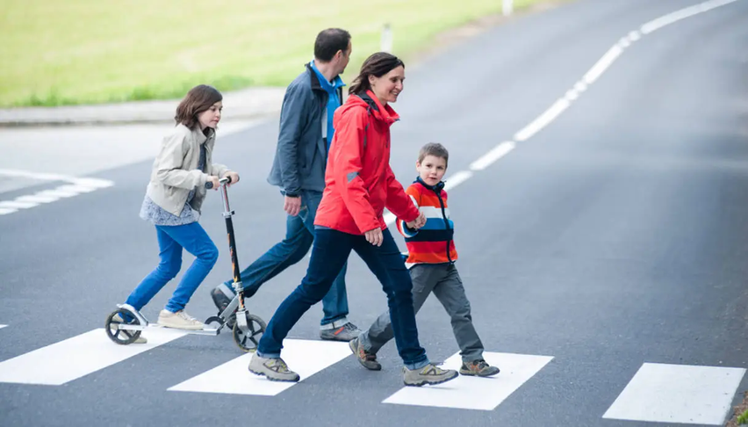
COME NASCE PED-LIGHT ?
PED-LIGHT
SMART CROSSWALK
PUNTO 11 DELL'AGENDA 2030 - SICUREZZA
MAGGIORE SICUREZZA PER I PEDONI
Notes:
PONTIG:
PED-LIGHT NASCE CON L'OBBIETTIVO DI CONTRIBUIRE AL RAGGIUNGIMENTO DEL PUNTO 11 DELL'AGENDA 2030 DAL PUNTO DI VISTA DELLA SICUREZZA.
IL PUNTO PRINCIPALE DI QUESTO PROGETTO E' QUELLO DI RENDERE PIU' SICURE LE STRADE, SIA PER I PEDONI CHE PER GLI AUTISTI, RIDUCENDO LE MORTI DA INVESTIMENTO

Slide 4
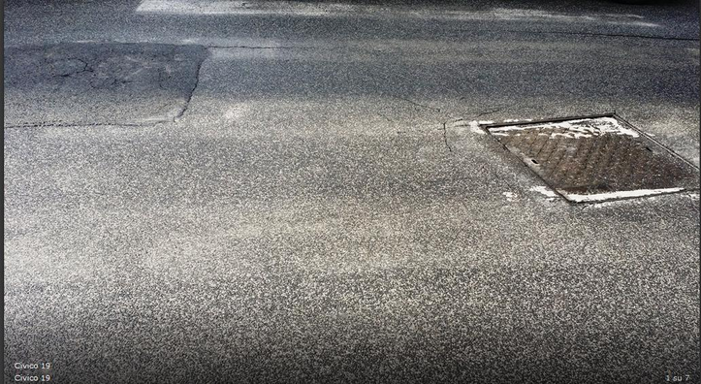
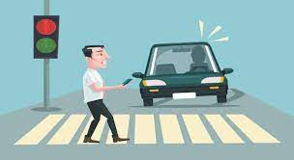
QUAL E' L'OBBIETTIVO DI PED-LIGHT?
PED-LIGHT
SMART CROSSWALK
ATTRAVERSAMENTI PEDONALI PIU' SICURI
RIDURRE LE MORTI CAUSATE DA INVESTIMENTO
Notes:
PONTIG:
L'OBBIETTIVO DI PED-LIGHT E' QUELLO DI RENDERE PIU' SICURI GLI ATTRAVERSAMENTI PEDONALI, TRAMITE L'INSTALLAZIONE DI APPARECCHI CHE RILEVANO LA PRESENZA DEL PEDONE E AVVERTONO L'AUTOMOBILISTA DELLA PRESENZA DI EGLI, TRAMITE UN'ILLUMINAZIONE POSTA SULLA STRADA, RIDUCENDO LE MORTI O LE LESIONI CAUSATE DA INVESTIMENTO

Slide 5
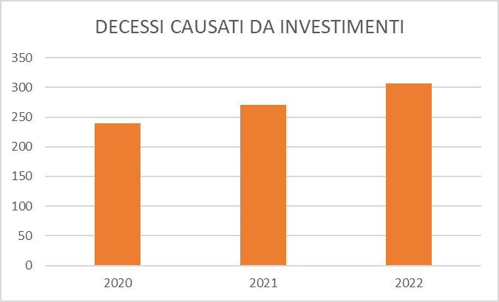
PED-LIGHT
SMART CROSSWALK
TREND DELLE MORTI CAUSATE DA INVESTIMENTI
FONTE: REPUBBLICA.IT
Notes:
TIA:
COME RIPORTATO DALL'ARTICOLO DELLA REPUBBLICA
Sono 307 i pedoni uccisi lo scorso anno sulle strade italiane. Lo rivela l'Osservatorio dell'Asaps (Associazione sostenitori e amici polizia stradale): sono 108 donne e 199 uomini, una media di 25 persone al mese. Si tratta di una stima preliminare, che non comprende i decessi avvenuti in ospedale a distanza di tempo. Nel 2021 i pedoni investiti e uccisi erano stati 271, l'anno prima 240. Dei 307 morti nel 2022, 257 erano cittadini italiani e 50 stranieri. E la strage non si ferma: sono trascorsi pochi giorni dall'inizio del nuovo anno, e un nuovo terribile incidente è costato la vita ad un ragazzo di 16 anni travolto sulla strada che costeggia il lago d'Iseo da ben due auto.

Slide 6
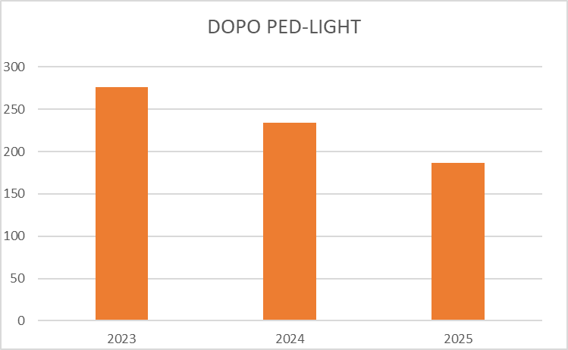
PED-LIGHT
SMART CROSSWALK
PREVISIONE DEI DECESSI DOPO L'INSTALLAZIONE DI PED-LIGHT
Notes:
TIA:
CON L'INSTALLAZIONE GRADUALE DI PED-LIGHT PREVEDIAMO UNA RIDUZIONE, SEMPRE GRADUALE DELLE MORTI

Slide 7
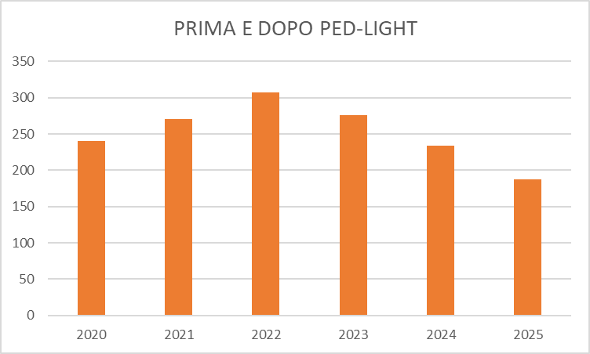
PED-LIGHT
SMART CROSSWALK
Notes:
TIA:

Slide 8
PED-LIGHT
SMART CROSSWALK
COME VIENE REALIZZATO PED-LIGHT?

Slide 9
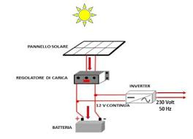
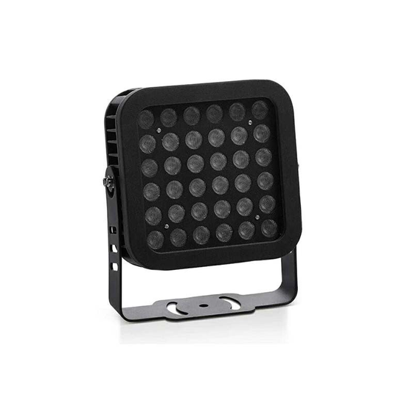
PED-LIGHT
SMART CROSSWALK
LED ALIMENTATI DA PANNELLO SOLARE
Notes:
HAMZA:
PED-LIGHT VIENE REALIZZATO CON UN LED, IL QUALE VIENE ALIMENTATO TRAMITE UN PANNELLO SOLARE SITUATO A LATO DI ESSO.

Slide 10
PED-LIGHT
SMART CROSSWALK
COME VIENE IMPLEMENTATO PED-LIGHT?

Slide 11
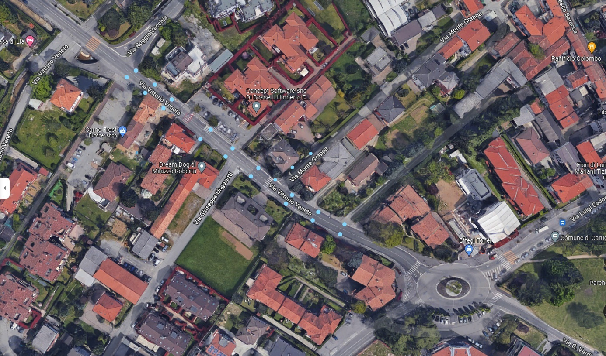
PED-LIGHT
SMART CROSSWALK
Posizione apparecchio
Notes:
HAMZA:
PED-LIGHT VERRA SITUATO A 150-100-50 m PRIMA DELLE STRISCE PEDONALI, COME RIPORTATO DALL'ESEMPIO

Slide 12
PED-LIGHT
PED-LIGHT
SMART CROSSWALK
SMART CROSSWALK
S | W | O | T
Strengths (punti di forza) | Weaknesses (debolezze) | Opportunities (opportunità) | Threats (minacce)
SICUREZZA MAGGIORE VISIBILITA' | BUROCRAZIA | OBBIETTIVO 11 AGENDA 2030 | POCA CHIAREZZA E FRAINTENDIMENTI
Notes:
GABRI:
PUNTI DI FORZA:
OLTRE A GARANTIRE UNA MAGGIORE SICUREZZA DEGLI ATTRAVERSAMENTI PEDONALI, GARANTISCE UNA MAGGIORE VISIBILITA' DELLA SEGNALETICA ORIZZONATALE
DEBOLEZZE:
OTTENERE I DIVERSI PERMESSI DAI COMUNI PER L'INSTALLAZIONE
OPPORTUNITA':
LA REALIZZAZIONE DI PED-LIGHT CONTRIBUISCE AL RAGGIUNGIMENTO DELL'OBBIETTIVO 11 DELL'AGENDA 2030
MINACCE:
ESSENDO UN PRODOTTO INNOVATIVO, POTREBBE RISULTARE POCO CHIARO IL FUNZIONAMENTO ALLE PERSONE MENO AGGIORNATE

Slide 13
PIANIFICAZIONE
PED-LIGHT
SMART CROSSWALK
FASE DI AVVIO: 22/12/2022 - 23/01/2023
PIANIFICAZIONE: 23/01/2023- 23/02/2023
REALIZZAZIONE: 24/O2/2023- 24/03/2023
COLLAUDO E CHIUSURA: 25/03/2023- 25/04/2023
Notes:
GABRI:

Slide 14

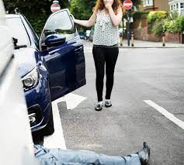

PED-LIGHT
SMART CROSSWALK
PIU' SICUREZZA
Per avere delle strade più sicure
RIEPILOGO
GENERALE
MENO MORTI
Per ridurre e prevenire le morti da investimento
SVILUPPO SOSTENIBILE
Sviluppato pensando l'ambiente
Notes:
GABRI:
PED-LIGHT POSSIAMO RIASSUMERLO IN 3 PUNTI PRINCIPALI

Slide 15

PED-LIGHT
SMART CROSSWALK
E PER IL FUTURO...
Connettività tra apparecchio e auto
Notes:
PONTIG:
PER IL FUTURO DI PED-LIGHT PENSIAMO DI INSTAURARE UNA CONNESSIONE TRA IL DISPOSTIVO E I VEICOLI, IN MODO DI TALE DI GARANTIRE UNA MAGGIORE EFFICENZA DEL PRODOTTO, TRAMITE UN'AVVISO CHE ARRIVA DIRETTAMENTE DAL DISPOSITIVO ALLA MACCHINA

Slide 16
PED-LIGHT
SMART CROSSWALK
GRAZIE PER L'ATTENZIONE !!

